Slide 1
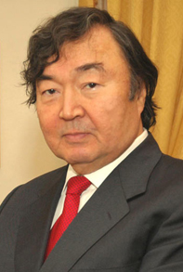
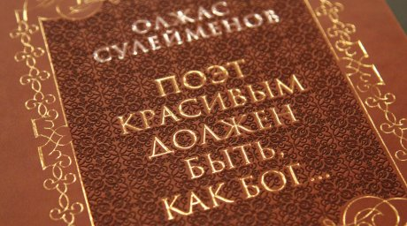
К 84-летию поэта
Цель: расширить знания учащихся о жизни и творчестве общественного и политического деятеля О.Сулейменова.
Составила зав. библиотекой СОПШДО №17 Сулейменова К.Н.

Slide 2
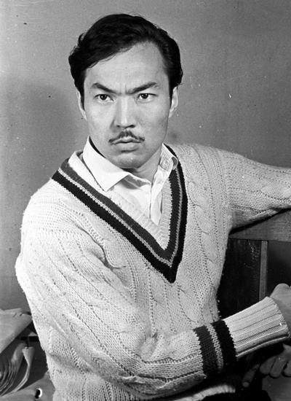
Олжас Омарович Сулейменов родился 18 мая 1936 года в Алма-Ате в семье Омархана Сулейменулы (1936 г.р.), прямого потомка Олжабай батыра, офицера казахского кавалерийского полка, репрессированного в 1937 году. Позже Лев Гумилёв сообщил Олжасу, что сидел с его отцом в норильском лагере, где его расстреляли.

Slide 3

Окончил школу в 1954 году и поступил на геологоразведочный факультет Казахского госуниверситета, окончил его в 1959 году, инженер-геолог. Последние годы учёбы совмещал с работой в геологоразведочных партиях.
В 1958 году поступил в Литературный институт им. М.Горького в Москве на отделение литературного перевода.

Slide 4
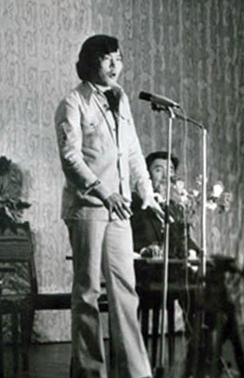
Сочинительством Олжас начал заниматься с 1955 года.
На счастливый поворот в творческой судьбе Олжаса Сулейменова повлиял полёт Юрия Гагарина в космос.
Дело в том, что главным редактором «Казахстанской правды», знавшем о событиях на Байконуре, были заказаны Олжасу Сулейменову стихи на полёт человека в космос.
Стихи были написаны за ночь, а уже 12 апреля их не только напечатали в газете, но и разбрасывали над всем Казахстаном с самолёта.

Slide 5
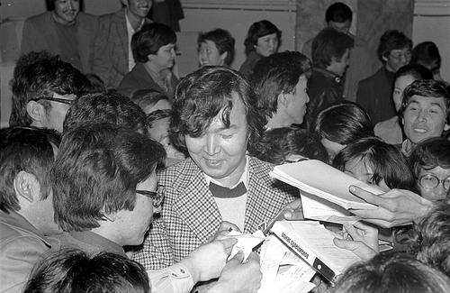
Через неделю стихи превратились в поэму «Земля, поклонись человеку!», которая имела грандиозный успех у читателей и принесла автору всемирную известность — он смог читать свою поэму в лучших университетах Европы и Америки. А потом ещё было много стихов, прозы, сценариев и необыкновенный успех, который объясняли и образованностью, и молодым задором, и степной спецификой…

Slide 6

25-летнего Сулейменова стали включать в состав советских делегаций по Европе и Штатам, он читал свою поэму в парижской Сорбонне и Колумбийском университете (Нью-Йорк). Дебют оказался блестящим. Впоследствии именно его строка «Земля, поклонись человеку» была начертана на пьедестале обелиска работы Рукавишникова, установленного на месте гибели Юрия Гагарина под Киржачом Владимирской области.

Slide 7
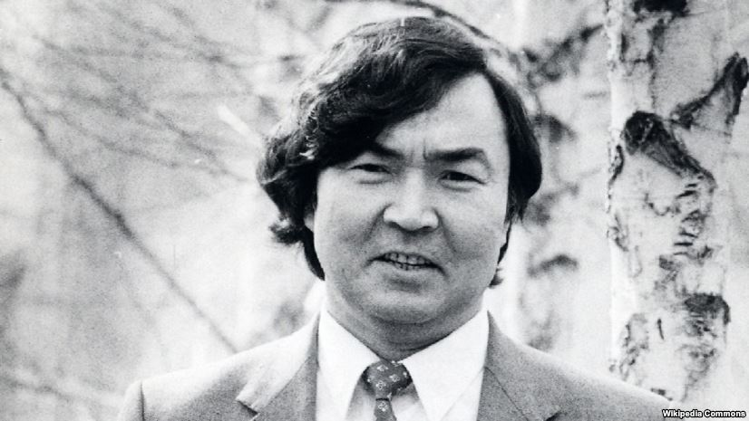
Сулейменов впоследствии говорил: «Мою поэму передавали по центральному телевидению и радио, печатали в газетах, почти каждую неделю я выступал в каком-то городе: на заводах, фабриках, в студенческих аудиториях. Вот такой был успех».
Поэма попала в струю и вскоре получила Премию ЦК комсомола Казахстана.

Slide 8
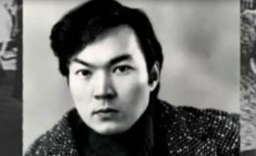
На волне этого успеха вышел первый сборник стихов Сулейменова «Аргамаки» (1961. Острые строки стихов «Аргамак», «Я видел», «Волчата» и другие подвинули казахского культуролога Мурата Ауэзова заявить, что они стали «протестом против насилия в условиях тоталитарного режима».

Slide 9
Аргамак
Эй, половецкий край,
Ты табунами славен,
Вон вороные бродят
В ливнях сухой травы.
Дай молодого коня,
Жилы во мне играют,
Я проскачу до края,
Город и степь
Накреня.
Ветер раздует
Пламя
В жаркой крови аргамака,
Травы
сгорят
под нами,
Пыль
И копытный цок.
Твой аргамак узнает,
Что такое
атака,
Бросим
робким
тропам
Грохот копыт в лицо!..
***
Аргамак — скакун чистых кровей

Slide 10
Волчата
Шёл человек.
Шёл степью, долго, долго.
Куда? Зачем?
Нам это не узнать.
В густой лощине он увидел волка,
Верней, волчицу,
А, точнее, мать…
Она лежала в зарослях полыни,
Откинув лапы и оскалив пасть.
Из горла перехваченного плыла
Толчками кровь, густая, словно грязь.
Кем? Кем? Волкoм? Охотничьими псами?
Слепым волчатам это не узнать.
Они, толкаясь и ворча, сосали
Большую неподатливую мать.
Голодные волчата позабыли,
Как властно пахнет в зарослях укроп.
Они, прижавшись к маме, жадно пили
Густую холодеющую кровь.
С глотками в них входила жажда мести.
Кому?
Любому.
Лишь бы не простить.

Slide 11
И будут мстить
В отдельности,
Не вместе.
А встретятся —
Друг другу будут мстить.
И человек пошёл своей дорогой.
Куда?.. Зачем?..
Нам это не узнать.
Он был волчатник,
Но волчат не тронул,
Ребят уже не защищала мать…

Slide 12
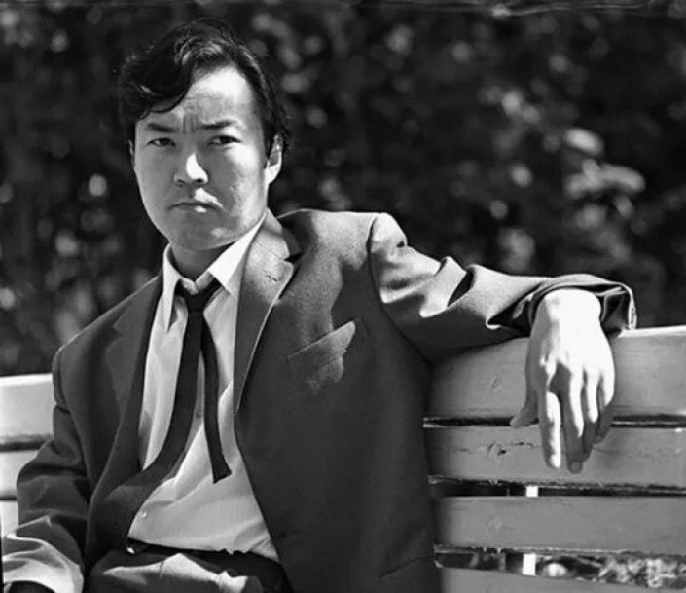

Книга «Аз и Я» посвящена письменным памятникам славянской и тюркской древности. Это история глазами поэта. Выводы книги побуждают к спору. Поэт выступает против стереотипов, устоявшихся в науке. Издание было встречено скандальными статьями, как в научной среде, так и в кругу партийного руководства. На автора обрушилась критика, за ней последовала травля поэта, и, как следствие, долгий запрет на печать и издание произведений. Но всё проходит… Прошла и эта страница в биографии Сулейменова.

Slide 13


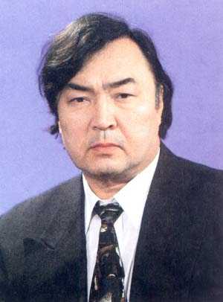
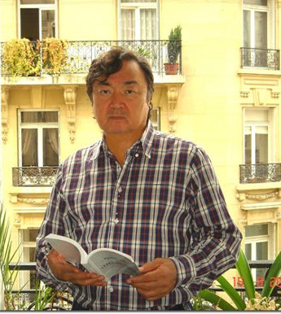


Slide 14
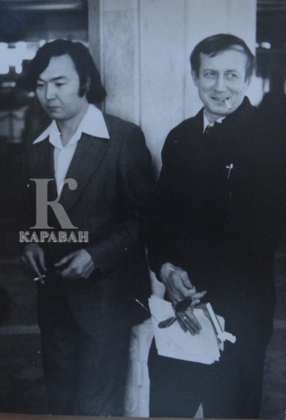
Последние сорок лет Олжаса Омаровича Сулейменова заполнены работой в различных творческих Союзах, участием в антиядерном движении, дипломатической работой, партийной, его много печатают и издают.
Олжаса Сулейменова причисляют к поэтам-шестидесятникам, его друзьями были три столпа тех лет: Андрей Вознесенский, Евгений Евтушенко, Роберт Рождественский.
Большой была популярность поэта среди его поклонников по всей стране.

Slide 15
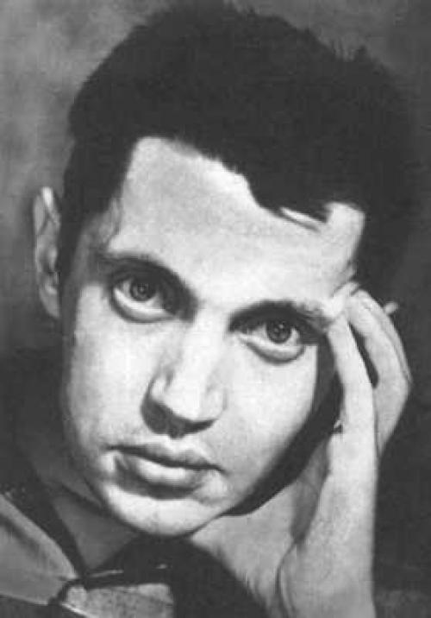
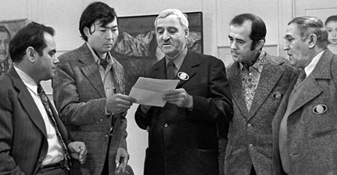
Андрей Вознесенский, увлеченный стихами Сулейменова о казахском поэте и народном герое Махамбете, создал стихотворный цикл «Читая Махамбета»: «Зачитываюсь Махамбетом, Заслышу Азию во мне, Антенной вздрогнет в кабинете Стрела, торчащая в стене.»
Роберт Рождественский начал свой стих «О друзьях» так: «Олжас, Мумин, Виталий…», а Римма Казакова в 1968 году написала целое стихотворение: «Люблю тебя, товарищ мой, Олжас».

Slide 16
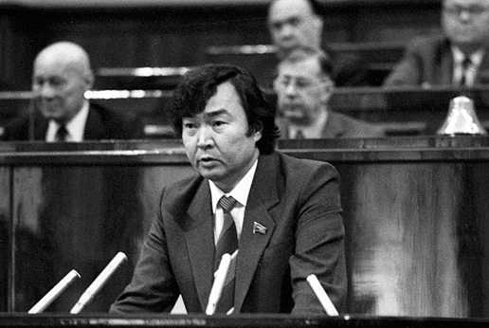
1984—1992 — первый секретарь Правления Союза Писателей Казахстана, секретарь правления СП СССР.
С 1992 года — Почетный Председатель Союза Писателей Казахстана, творческая работа.
В 1989 году стал инициатором и лидером народного движения «Невада — Семипалатинск», целью которого было закрытие Семипалатинского ядерного полигона и других ядерных полигонов мира.
1991—1995 — лидер партии «Народный конгресс Казахстана», в которую преобразовалось антиядерное движение, депутат Верховного Совета Республики Казахстан (1994—1995).
1995—2001 годы — Чрезвычайный и полномочный посол Республики Казахстан в Италии (Рим) и по совместительству в Греции и на Мальте.

Slide 17
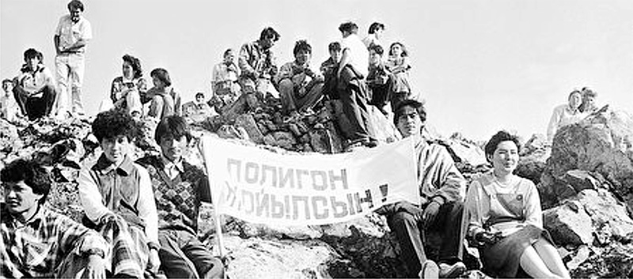

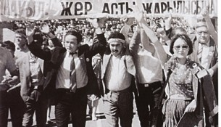
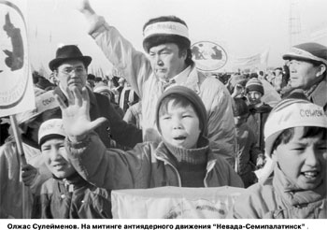

Slide 18
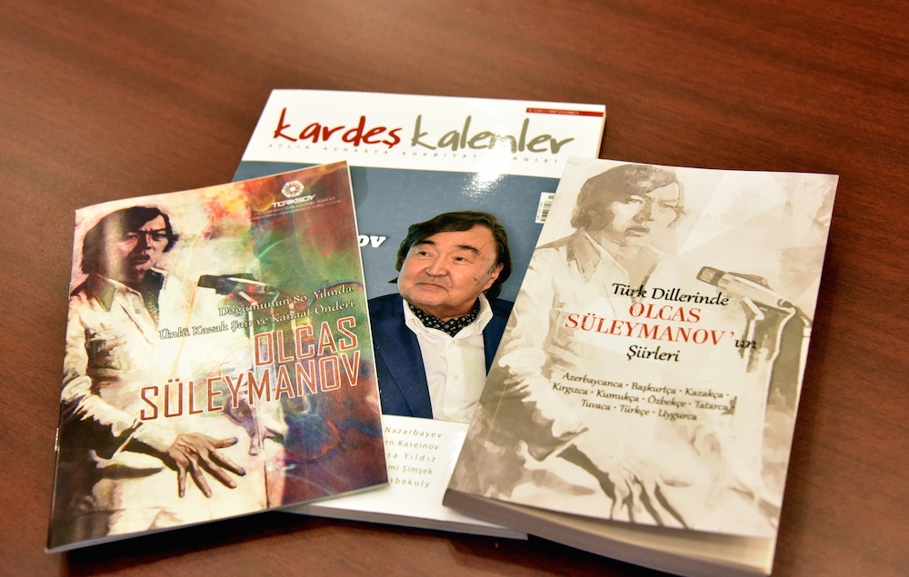
Стихи и поэмы Олжаса Сулейменова переведены на английский, французский, немецкий, испанский, чешский, польский, словацкий, болгарский, венгерский, монгольский и турецкий языки. Наибольшую известность казахский поэт получил во Франции, где помимо целого ряда стихотворений, опубликованных в разное время на страницах литературной периодики, было издано несколько поэтических сборников казахского поэта.

Slide 19

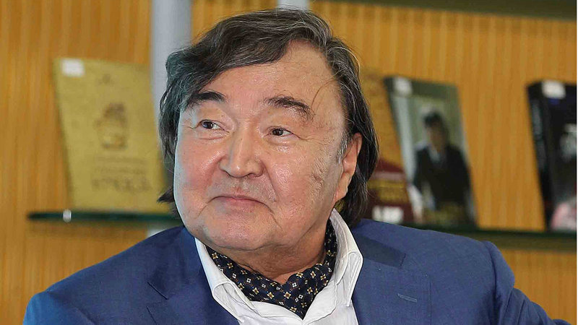

Широко известна в литературных кругах Франции дискуссия в связи с выходом в Париже «Года обезьяны» (1967) и «Глиняной книги» (1969). «В „Годе обезьяны“ Олжаса Сулейменова, — писала Лили Дени, известная французская переводчица, в газете „Летер франсез“ за 19 июня 1968 года, — я прочла то, что является одновременно прошлым и будущим. Слова о корнях…».
В «Глиняной книге» особенно ярко прослеживается связь художника и времени, прошлого и настоящего, его поэтический взгляд охватывает исторические судьбы своего народа и его связь с другими народами, незримой нитью переплетенные с картинами современности.

Slide 20

Продолжил литературоведческую деятельность и выпустил в 1998 году в Риме книги «Язык письма» «о происхождении письменности и языка малого человечества» и «Улыбка бога», в 2001 — «Пересекающиеся параллели» (введение в тюркославистику) а в 2002 году — книгу «Тюрки в доистории» (о происхождении древнетюркских языков и письменностей), за которую получил премию Кюльтегина «За выдающиеся достижения в области тюркологии», 2002.

Slide 21
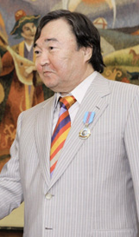
1995 год – должность посла Казахстана в Италии. Олжас Сулейменов уезжает в Рим.
С 2002 года постоянный представитель Казахстана в ЮНЕСКО, переезд в Париж.
2007 год – Олжас Омарович Сулейменов награжден орденом Дружбы в России.
Олжас Омарович готовит к изданию большой этимологический словарь «1001 слово».

Slide 22
СПАСИБО
ЗА ВНИМАНИЕ

